Slide 1
XÂY DỰNG MÔ HÌNH LIỆU KHÁCH HÀNG CÓ ĐƯỢC CHẤP NHẬN VAY TÍNH DỤNG HAY KHÔNG
ĐỒ ÁN MÁY HỌC ỨNG DỤNG

Slide 2
Thành viên nhóm:
Trương Văn Anh Kiệt B2205886
Phan Thành Tiến B2205914
Nguyễn Quàn Thắng B2205908

Slide 3
Nội dung
- Mô tả bài toán
- Dữ liệu và xử lý dữ liệu
- Cài đặt mô hình
- Đánh giá mô hình
- Kết luận
- Hướng phát triển.

Slide 4

Mô tả bài toán
Phê duyệt tính dụng
Xây dựng mô hình học máy để phân loại khả năng cấp tín dụng dựa trên dữ liệu khách hàng.

Slide 5
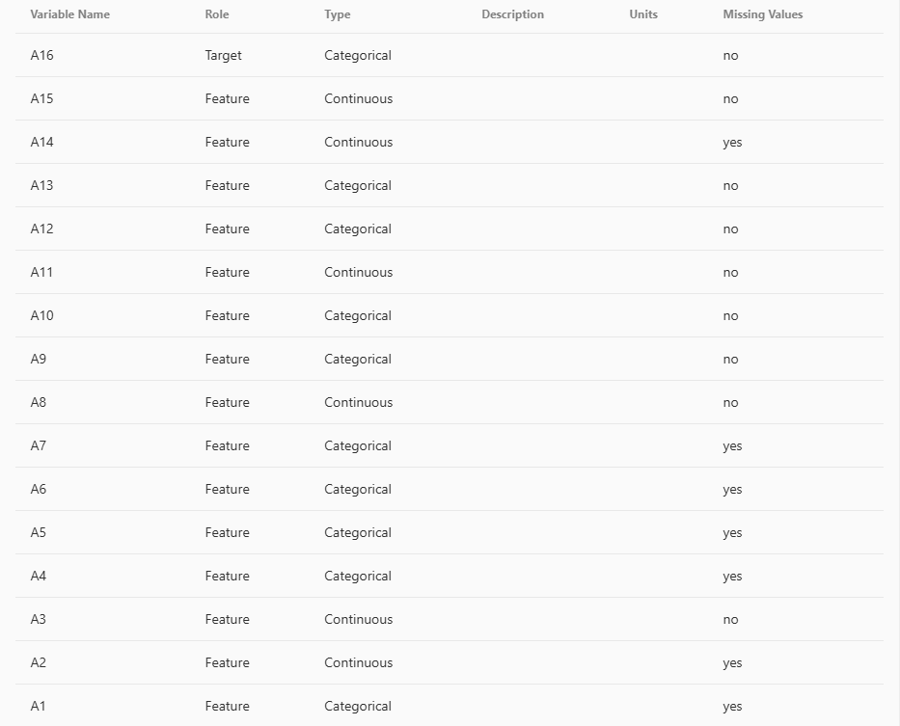
Dữ liệu
Mô tả tập dữ liệu:
Tên tập dữ liệu: Credit Approval
Lĩnh vực: Tài chính
Số lượng thuộc tính: 15 thuộc tính (A1-A15) và nhãn (A16)
Số mẫu: 690, 37 mẫu bị thiếu (~5%)
+ (được duyệt): 307 mẫu (~44.5%)
- (từ chối); 383 mẫu (~55.5%
Mục tiêu: dự đoán xem đơn xin có được duyệt (+) hay bị từ chối (-) dựa trên thông tin của khách hàng.

Slide 6
Cài đặt mô hình
Lựa chọn giải pháp:
Decision Tree
- Là một thuật toán học máy giám sát dùng cho phân loại và hồi quy.
- Dễ hiểu và trực quan, dễ diễn giải
- Có thể xử lí dữ liệu cả số và danh mục

Slide 7
Cài đặt mô hình
Cấu hình:
Phần cứng:
- CPU: Từ Intel i5 trở lên.
- RAM: Từ 8GB trở lên.
- Ổ cứng: tối thiểu 1GB dung lượng trống.
Phần mềm:
- Python.
- Các thư viện bổ trợ ( Pandas, Scikit-learn, ...)

Slide 8
Cài đặt mô hình
Tiền xử lý dữ liệu
- Xử lý missing values: thay thế mode/mean
- Mã hóa nhãn: LabelEncoder.
- Chuẩn hóa dữ liệu: StandardScaler.
- Mã hóa các biến phân loại (LabelEncoder & OneHotEncoder)
- Chia dữ liệu: 80% train, 20% test.

Slide 9
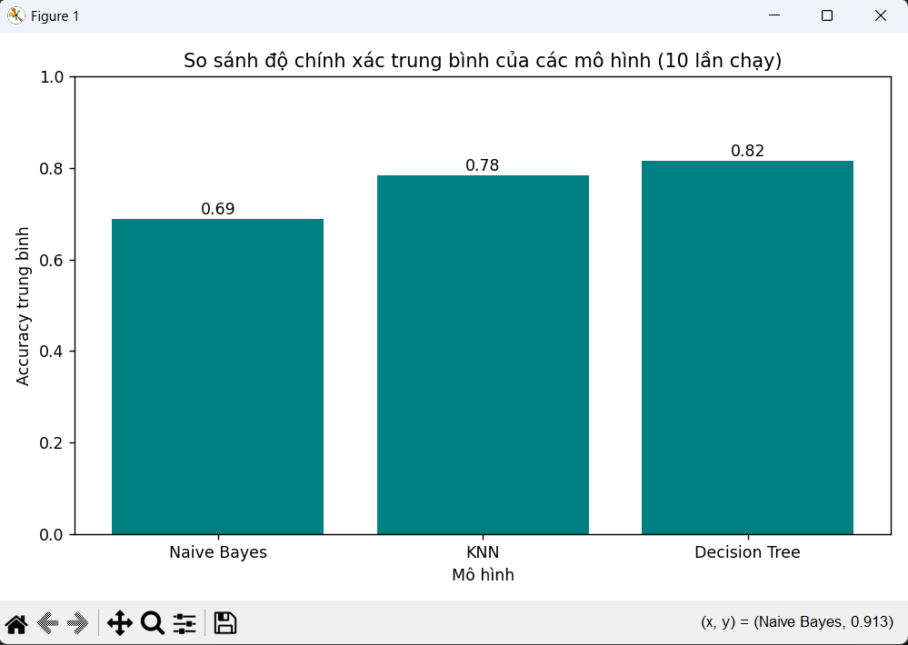
Đánh giá mô hình

Slide 10
Đánh giá mô hình
- Độ chính xác cao (82%).
- Mức độ chính xác khá cao, ổn định qua các lần chạy.
- Xử lý tốt dữ liệu chứa cả biến số và biến phân loại.
>> Độ hiệu quả khả quan

Slide 11
Kết luận
- Decision Tree đạt độ chính xác trung bình tốt trên tập dữ liệu.
- Mô hình dễ triển khai và giải thích.
Hướng phát triển
- Tối ưu tham số Decision Tree.
- Đánh giá trên tập dữ liệu lớn hơn và đa dạng hơn.

Slide 12
CẢM ƠN
Thank you

